Slide 1


Lógica de programación I
Juan Pablo Restrepo Uribe
Ing. Biomedico
MSc. Automatización y Control Industrial
jprestrepo@correo.iue.edu.co
2023-2
Institución Universitaria de Envigado

Slide 2
Unidad 2: Estructuras selectivas, condicionales o de decisión. Repetitivas, cíclicas o iterativas
Definición de variables
Contador
Acumulador
Ciclo para, desde o for

Slide 3
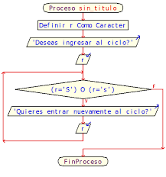
Estructuras iterativas
Las estructuras de control iterativas se utilizan para resolver problemas donde sea necesario repetir un número de veces un conjunto de instrucciones. También se les conoce como estructuras repetitivas.
3

Slide 4
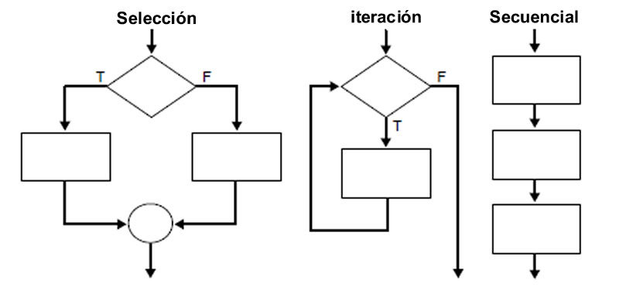
Estructuras iterativas
Un ciclo iterativo es la repetición de operaciones dependiendo de una condición. Las operaciones o instrucciones son las mismas pero los datos que se procesan pueden cambiar en la ejecución del ciclo.
Los ciclos deben terminar después de un cierto número (finito) de repeticiones, y el conjunto de operaciones a repetir se conocen como bucle.
4

Slide 5
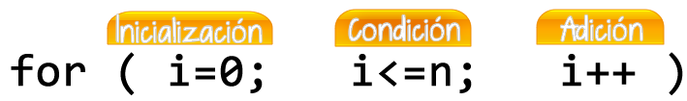
Estructuras iterativas
En ocasiones, sabemos el número de veces que el ciclo se repetirá (para lo cual usamos estructuras FOR), en otras, no sabemos a ciencia cierta cuántas repeticiones se harán (para lo cual usamos cualquier otra de las 3 estructuras restantes). Para poder trabajar con estas estructuras, es necesario comprender antes las variables especiales de ciclos: contadores, acumuladores, centinelas.
5

Slide 6
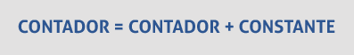
Variables contador
Un contador es una variable de tipo entero que, durante el proceso o ejecución de un programa, va aumentando su valor progresivamente. Generalmente un contador va incrementando su valor en 1, pero puede ser un contador de 2 en 2, o de n en n.

Slide 7
Variables contador
Un contador es una variable de tipo entero que, durante el proceso o ejecución de un programa, va aumentando su valor progresivamente. Generalmente un contador va incrementando su valor en 1, pero puede ser un contador de 2 en 2, o de n en n.

Slide 8
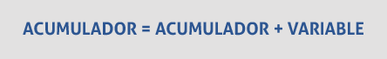
Variables acumulador
Es una variable numérica (puede ser de tipo entero o real) que durante la ejecución de un programa va sumándose así misma valores contenidos en otras variables.

Slide 9
Ejemplos
Tenemos que C es el contador, y queremos que incremente de 1 en 1, por lo tanto, la expresión (operación) que se utiliza es C = C + 1, donde 1 es la constante que se sumará al contador cada vez que se ejecute esta operación dentro de un ciclo.
Si inicialmente tenemos que C = 1 cuando entremos al ciclo y ejecutemos la expresión C = C + 1 tenemos que: C = 1 (valor actual del contador) + 1 (constante) = 2 (nuevo valor del contador)
Ahora C = 2, si volvemos a entrar al ciclo y repetimos la operación, tenemos que:
C = 2 (valor actual del contador) + 1 (constante) = 3 (nuevo valor del contador)
Durante las ejecuciones de la expresión tuvimos que C = 1, luego C = 2, y posteriormente C = 3, como podemos observar C “contó” de 1 en 1.

Slide 10
Ejemplos
Tenemos que A es el acumulador, y queremos que sume las calificaciones que vamos introduciendo de los alumnos de una clase, por lo tanto, la expresión (operación) que utilizamos es A = A + CALIF, donde CALIF es una variable que va almacenando la calificación que vamos introduciendo.
En este caso A se inicializa a 0, para que la suma sea precisa. A = 0. Cuando entremos al ciclo, primero debemos solicitar CALIF y supongamos que introducimos 7.5, CALIF = 7.5, por lo tanto, al ejecutar la operación tenemos que:
A = 0 (valor actual del acumulador) + 7.5 (variable CALIF) = 7.5 (nuevo valor del acumulador)
Si volvemos a entrar al ciclo e introducimos el valor 9.3 para CALIF, y repetimos la operación, tenemos que: A = 7.5 (valor actual del acumulador) + 9.3 (variable CALIF) = 16.8 (nuevo valor del acumulador)
Si volvemos a entrar al ciclo e introducimos el valor 8.1 para CALIF, y repetimos la operación, tenemos que: A = 16.8 (valor actual del acumulador) + 8.1 (variable CALIF) = 24.9 (nuevo valor del acumulador)

Slide 11
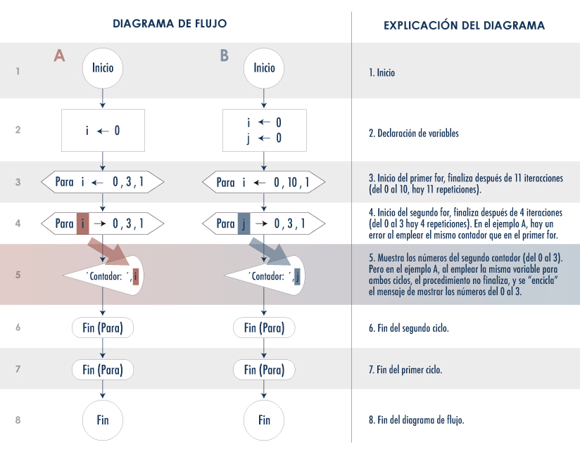

Slide 12
FOR
Este tipo de ciclos se utiliza cuando se conoce de antemano el número de veces que un conjunto de operaciones deberá ser ejecutado repetitivamente. Generalmente utilizamos una variable de control como contador, que al llegar a un número predeterminado (condición de ejecución) termina la ejecución del ciclo. Ordinariamente hacemos uso de las letras i, j, k, x, y para representar estas variables de control.

Slide 13
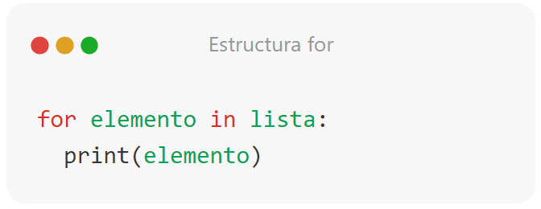
FOR
La declaración del ciclo for en Python comienza con la palabra clave “for”.
Lo sigue el nombre de la variable de control.
Lo sigue la palabra reservada “in”.
Lo sigue la lista o colección a recorrer (sobre los que se desea iterar).
Luego siguen dos puntos “:”.
Finalmente, el cuerpo del for separado por sangría.

Slide 14
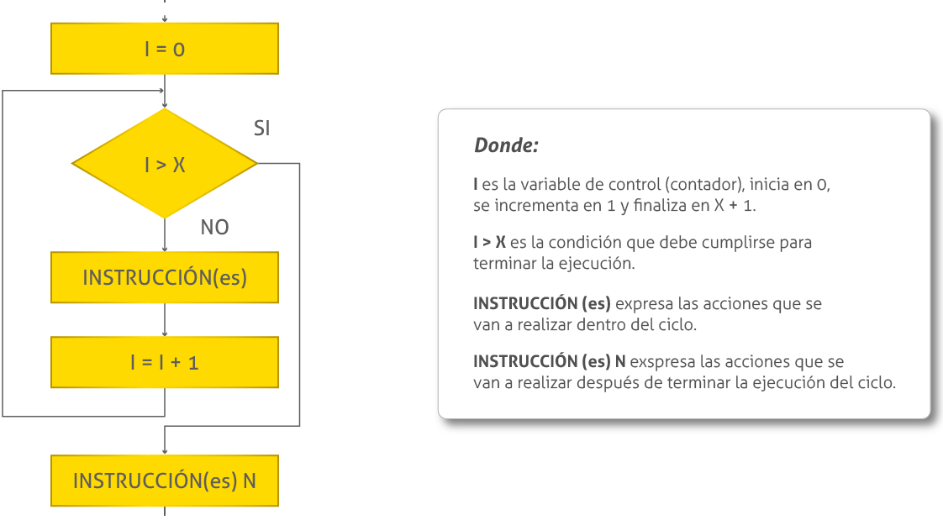
FOR

Slide 15
FOR
Escriba un programa que pida dos números enteros y escriba qué números son pares y cuáles impares desde el primero hasta el segundo.
Escriba un programa que pida un número entero mayor que cero y que escriba sus divisores.
Escriba un programa que pregunte cuántos números se van a introducir, pida esos números, y muestre un mensaje cada vez que un número no sea mayor que el primero.
Escriba un programa que pregunte cuántos números se van a introducir, pida esos números, y muestre un mensaje cada vez que un número no sea mayor que el anterior.
Escriba un programa que pregunte cuántos números se van a introducir, pida esos números y escriba cuántos negativos ha introducido.

Slide 16
FOR
Crear un ciclo for que cuente de 0 a 100
Haz una tabla de multiplicar utilizando el ciclo for
Imprima los números del 1 a 10 al revés utilizando el ciclo for
Crear un bucle que cuente todos los números pares hasta el 100
Cree un bucle que sume los números del 100 al 200
Dado un número, cuente el número total de dígitos de un número
Por ejemplo, el número es 75869, por lo que la salida debería ser 5.
Mostrar series de Fibonacci hasta 10 términos
Use un bucle para mostrar elementos de una lista dada que estén presentes en posiciones pares

Slide 17
FOR
Nivel de complejidad 1 - Principiantes:
Imprime los números del 1 al 10 utilizando un bucle for.
Imprime los números pares del 2 al 20 utilizando un bucle for.
Calcula la suma de los números del 1 al 100 utilizando un bucle for.
Nivel de complejidad 2 - Intermedio:
Crea un bucle for que imprima la tabla del 5 (del 5 al 50).
Escribe un programa que calcule el factorial de un número ingresado por el usuario utilizando un bucle for.
Escribe un bucle for que imprima los caracteres de una cadena de texto uno por uno.

Slide 18
FOR
Nivel de complejidad 3 - Avanzado:
Escribe un programa que encuentre todos los números primos menores que 100 utilizando un bucle for.
Crea un bucle for anidado para imprimir un patrón de asteriscos en forma de pirámide.
Implementa un juego de adivinanza donde el programa elige un número aleatorio y el usuario debe adivinarlo. El bucle for se utiliza para limitar el número de intentos.
Nivel de complejidad 4 - Experto:
Escribe un programa que calcule e imprima la secuencia de Fibonacci hasta el término n utilizando un bucle for.
Crea un programa que simule una carrera entre varios corredores. Utiliza un bucle for para avanzar a los corredores en cada iteración.

